Slide 1

Escritura y lectura de ficheros, Numpy y Matplotlib
Introducción a la programación en Python
Edición 2023.2
Liliana M. Moreno Vargas y Diego Prada Gracia
Unidad de Investigación en Biología Computacional y Diseño de Fármacos
Instituto Nacional de Salud – Hospital Infantil de México Federico Gómez

Slide 2
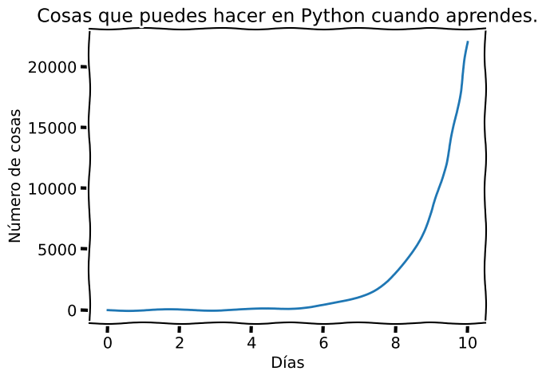
Al final de esta sesión podrás hacer gráficas de datos como este…
Estilo XKCD en Matplotlib
Notes:
- Tres veces al año, esta es la primera edición
- Es grabado
- gratuitos y de acceso libre
- los contenidos tienen licencia creative commons

Slide 3
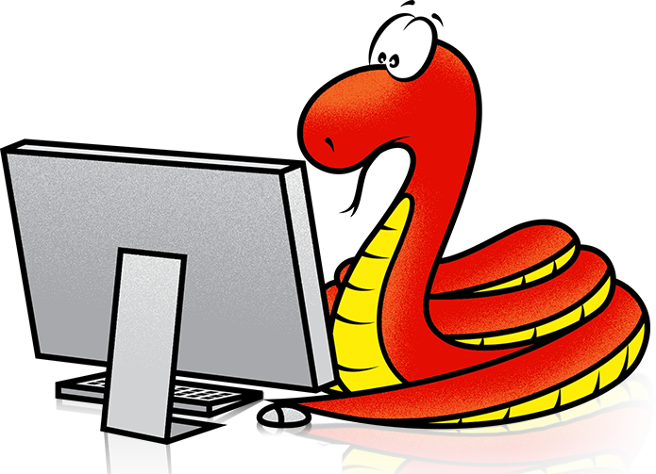
Contenidos
- Escritura y lectura de ficheros
- Numpy
- Matplotlib
Notes:
- Tres veces al año, esta es la primera edición
- Es grabado
- gratuitos y de acceso libre
- los contenidos tienen licencia creative commons

Slide 4
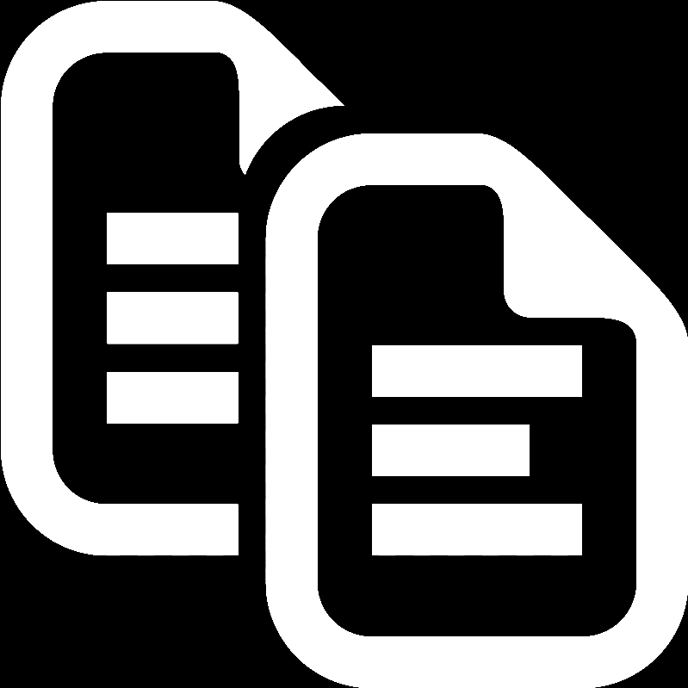
Escritura y lectura
de ficheros

Slide 5
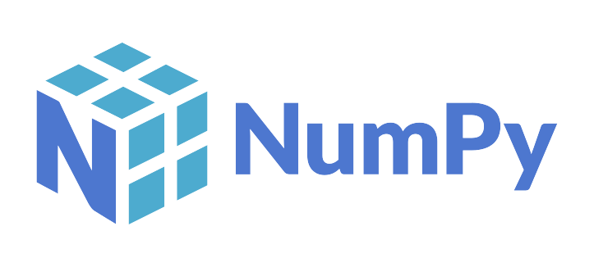

Slide 6
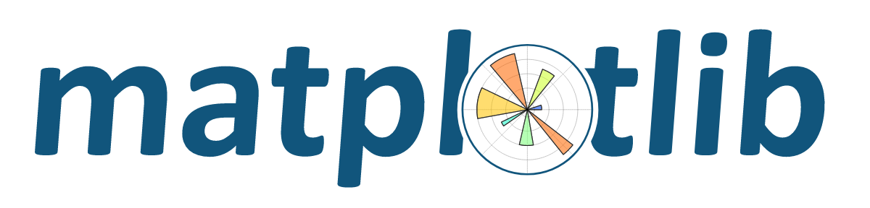

Slide 7

Retos
y
preguntas
Notes:
- Tres veces al año, esta es la primera edición
- Es grabado
- gratuitos y de acceso libre
- los contenidos tienen licencia creative commons

Slide 8
Retos
y
preguntas
REVISIÓN
Notes:
- Tres veces al año, esta es la primera edición
- Es grabado
- gratuitos y de acceso libre
- los contenidos tienen licencia creative commons

